Slide 1
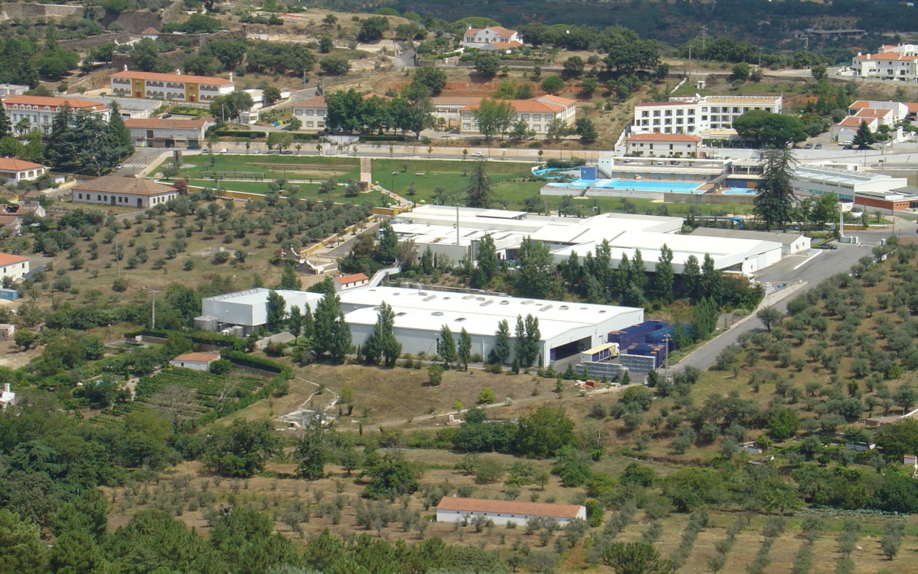

Unicer Águas, S.A.
Centro de Produção
Castelo de Vide
“Nova Roupagem”

Slide 2
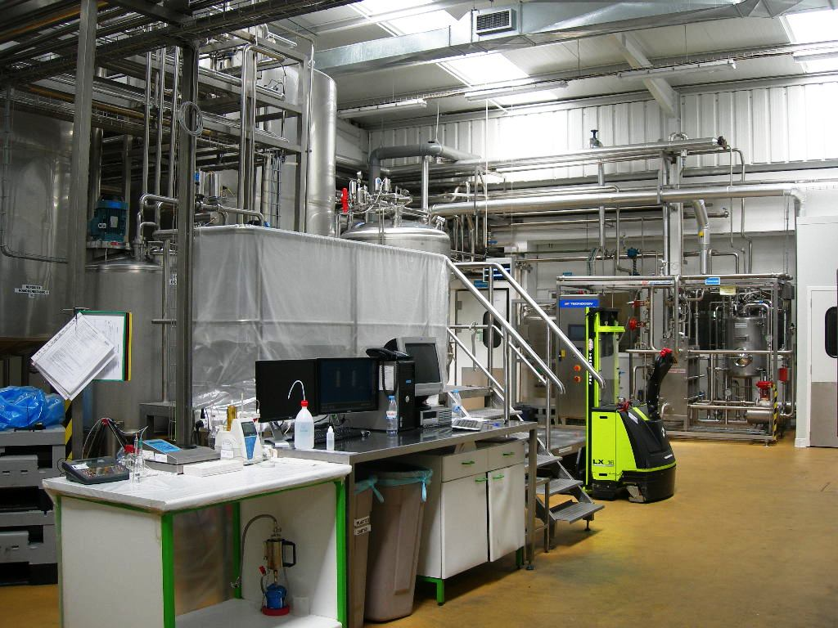
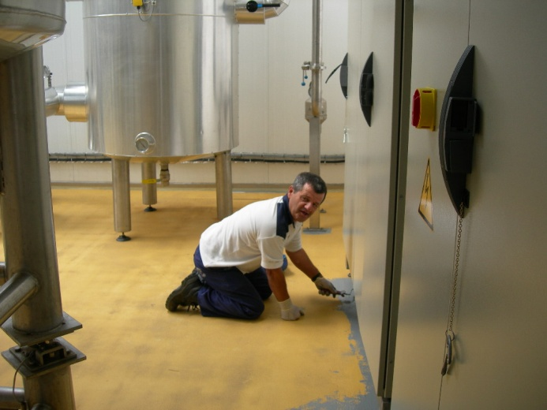


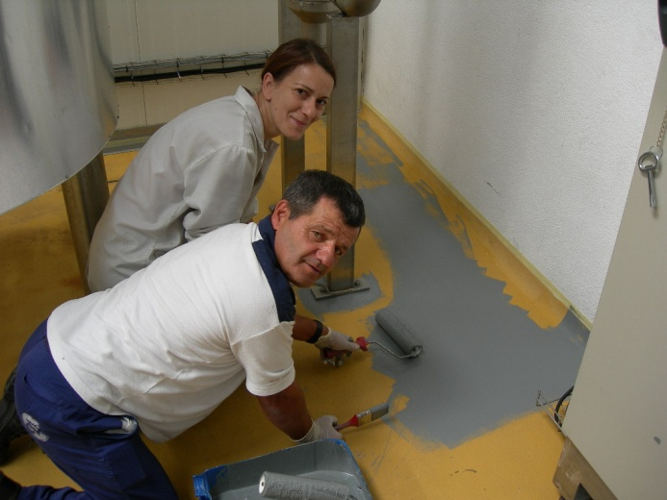
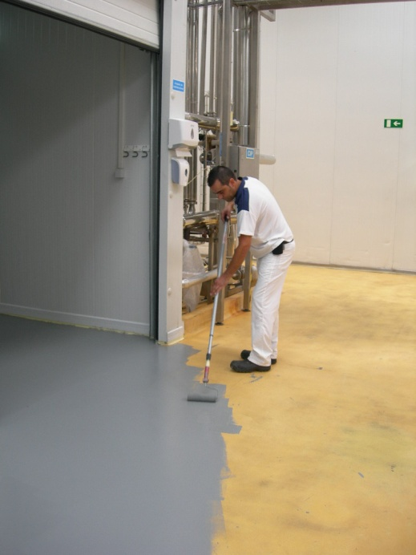
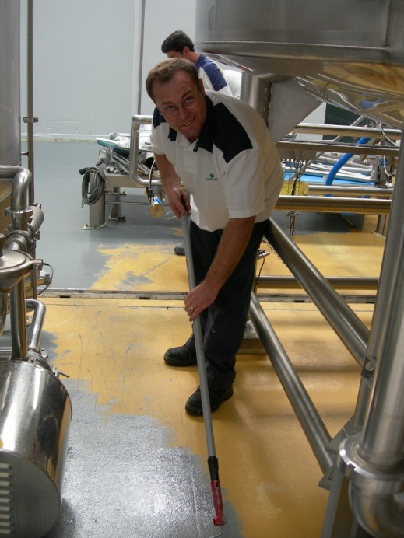
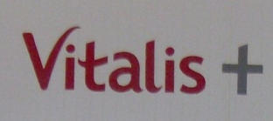
Desta vez quem mudou a roupagem foram as Instalações
Todos os recantos foram “alindados” pelos que aqui trabalham.
O resultado é o que queremos dar a conhecer.

Slide 3


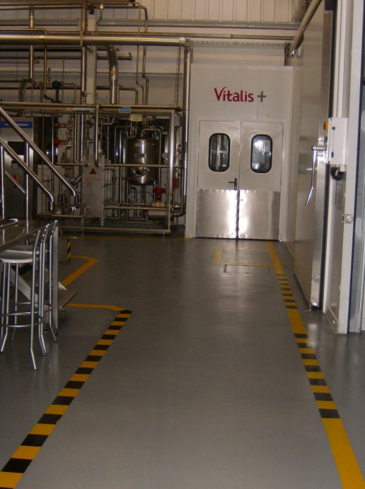
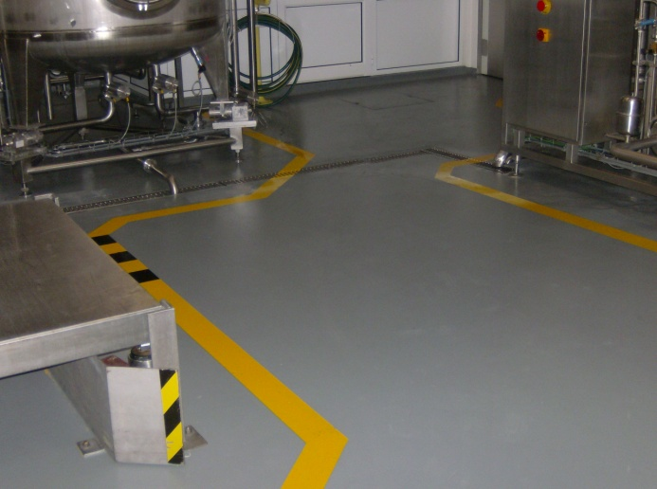
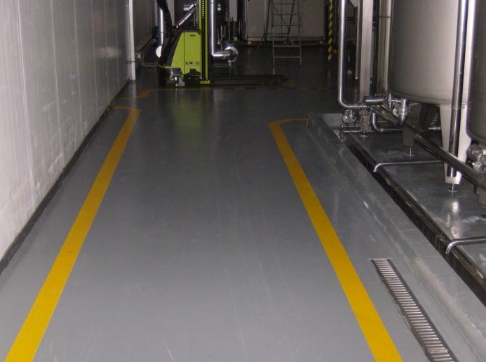
A Linha 4 ficou linda

Slide 4

Novembro 2009
Lina Andrade

